Slide 1
Progetto GRRinPORT- Conferenza finale
Projet GRRinPORT - Conférence finale
Cagliari 09-07-2021
Piano d’azione per la gestione sostenibile dei reflui e degli sversamenti accidentali nelle acque dei porti
Giorgia De Gioannis
Università di Cagliari

Slide 2
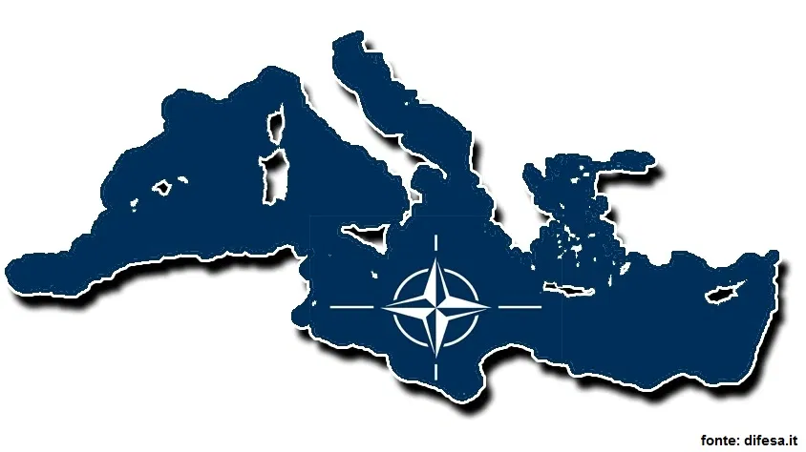
Contesto
Il Mar Mediterraneo è il mare semi-chiuso più grande del mondo
E’ tra le rotte più trafficate del trasporto marittimo globale e la principale destinazione turistica del mondo
Eurostat, 2011
E’ il mare più inquinato da idrocarburi petroliferi al mondo
Abdulla & Linden, 2008
Il 10% della superficie del Mar Mediterraneo è AMP
Coll et al., 2010

Slide 3


Obiettivi
Coniugare lo sviluppo economico con la tutela ambientale
quali strumenti sono necessari affinché il traffico marittimo sia sostenibile?
quali azioni è necessario introdurre per contribuire al raggiungimento dei Sustainable Development Goals (ed in particolare SDG 14 “Conservare e utilizzare in modo durevole gli oceani, i mari e le risorse marine per uno sviluppo sostenibile”)?

Slide 4
Metodologia di lavoro
Contesto normativo (internazionale, europeo, nazionale)
Reflui prodotti dalle imbarcazioni
Sversamenti accidentali nelle acque dei porti
Analisi dello stato di fatto nei porti GRRinPORT
Porto di Cagliari
Porto di Livorno
Individuazione delle criticità e degli obiettivi strategici
Individuazione e descrizione delle criticità riscontrate
Porti di Ajaccio e di Bastia
Proposta di macroazioni migliorative
Individuazione degli obiettivi strategici
Scopo dell’azione
Coerenza con SDG
Responsabili e tempi
Impatti e indicatori di valutazione

Slide 5
Contesto normativo – gestione reflui
MARPOL 73/78
Annesso I: minimizzare la produzione di acque contaminate da idrocarburi
Annesso IV: minimizzare l’inquinamento derivante da acque nere e grigie prodotte a bordo delle navi
Direttiva UE 2019/883
Impianti portuali di raccolta
Modalità di calcolo delle tariffe
Normative nazionali
Italia: D.Lgs. 182/2003
Francia: è prevista l’emanazione, entro giugno 2021, di un nuovo strumento normativo più di dettaglio e conforme alla 883/2019
Piani di raccolta e di gestione dei rifiuti prodotti dalle navi
Corsica: SDAGE (Schema per la Gestione delle Acque, 2016-2021) e Schema di valorizzazione del mare (annesso 6 del PADDUC, piano di gestione e sviluppo sostenibile delle Corsica)

Slide 6
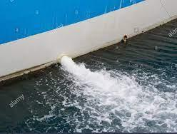
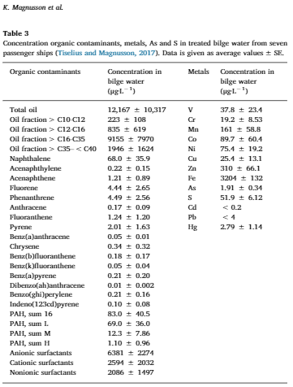
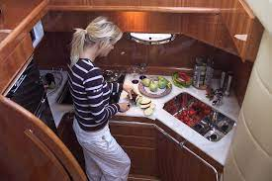
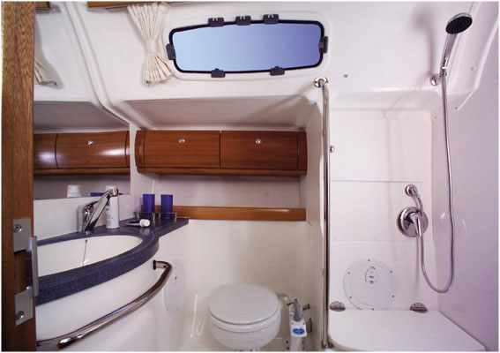
Reflui prodotti a bordo delle imbarcazioni
Acque di sentina
Acqua contaminata da idrocarburi e metalli che si accumula nel punto più basso dello scafo dell’imbarcazione
(Annesso I MARPOL)
Acque grigie (acque di lavaggio e delle cucine)
Acque nere (wc)
(Annesso IV MARPOL)

Slide 7
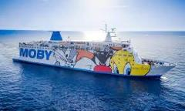
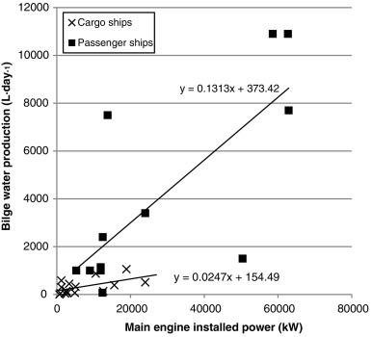
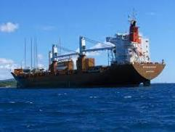
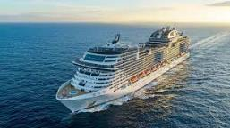
Reflui prodotti a bordo delle imbarcazioni
Mercantili e navi passeggeri: correlazione tra potenza dei motori e volume di acque di sentina prodotto
Es. 24.000 kW → 3400 L/giorno (navi passeggeri)
→ 500 L/giorno (navi mercantili)
(Magnusson et al., 2018)
Navi da crociera: 2000–3000 passeggeri:
→13.500–26.000 L/giorno di acque di sentina
→ 550.000–800.000 L/giorno di acque grigie
→ 100.000–115.000 L/giorno di acque nere
(Vaneeckhaute and Fazli, 2020)

Slide 8
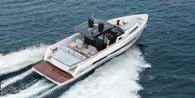
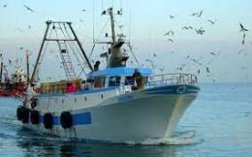
Reflui prodotti a bordo delle imbarcazioni
Diporto:
→ 40-450 L/per persona al giorno di acque nere/grigie (di cui: 10-60 L acque nere)
(CE Delft, 2017)
Pescherecci:
→ ???

Slide 9
Modalità di gestione in mare
Annesso I - Norme per la prevenzione dell'inquinamento da oli minerali
Lo scarico in mare è consentito solo se:
L’imbarcazione è in navigazione (“en route”)
L’effluente acquoso è trattato e il contenuto di idrocarburi non eccede 15 ppm
Non ci sono contaminazioni con i residui del carico o, nel caso di petroliere, l’effluente non provenga da aree di pompaggio del carico
Annesso IV - Norme per la prevenzione dell'inquinamento da acque reflue delle navi
Lo scarico in mare è consentito solo se:
L’imbarcazione è in navigazione ad una velocità di almeno 4 nodi e si trova ad almeno 3 miglia marine dalla terra più vicina, se i liquami sono trattati (ovvero sminuzzati e disinfettati), o in caso contrario, oltre le 12 miglia
Lo scarico avviene a flusso moderato (“at a moderate rate”)
L’effluente non produce solidi galleggianti visibili o discolorazione dell’acqua

Slide 10
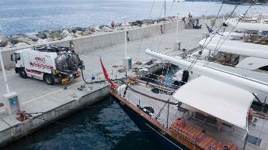
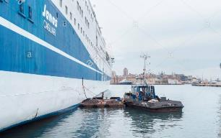
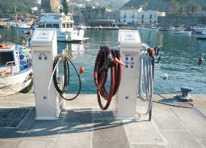
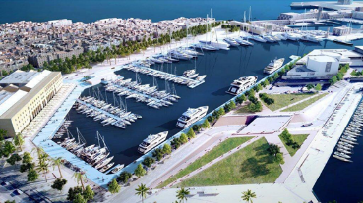
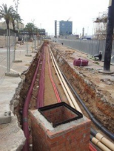
Modalità di gestione in porto
Operazione di scarico dei reflui da uno yacht attraverso un mezzo terrestre
Operazione di aspirazione dei reflui da un traghetto attraverso un mezzo nautico
Colonnina di aspirazione di acque di sentina/acque nere-grigie
Port Vell a Barcellona: un porto dotato di sistema di aspirazione canalizzato

Slide 11
Contesto normativo – sversamenti accidentali
D.P.C.M. 4 novembre 2010
Piano di pronto intervento nazionale per la difesa da inquinamenti di idrocarburi o di altre sostanze nocive causati da incidenti marini
D.M. 29/01/2013
Piano operativo di pronto intervento per la difesa del mare e delle zone costiere dagli inquinamenti accidentali da idrocarburi e da altre sostanze nocive
Capitaneria locale
Piano operativo di pronto intervento locale contro gli inquinamenti marini da idrocarburi e altre sostanze nocive

Slide 12
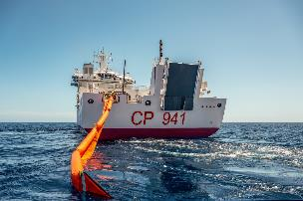
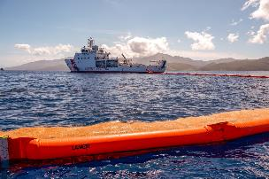
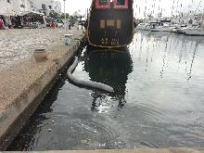
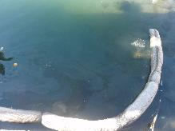
Modalità di gestione
Contenimento con panne e recupero del prodotto
Non sono rinvenibili, invece, azioni permanenti di messa in sicurezza nei porti: ovvero sistemi assorbenti inerti o non inerti posizionati in zone strategiche (es. sulle banchine in cui si effettua il bunkeraggio, le operazioni di scarico delle acque di sentina, le zone idrodinamicamente più favorevoli agli accumuli degli idrocarburi) in grado di assorbire i “microsversamenti” accidentali rinvenibili nei porti
Periodiche esercitazioni antincendio e antinquinamento organizzate e coordinate dalla Guardia Costiera: utilizzo di panne galleggianti
Impiego di prodotti ad azione assorbente e disperdente
Booms in sughero termotrattato CorkSorb® forniti da Amorim (Marina di El Kantaoui - progetto MAPMED)

Slide 13
Principali criticità
C1
I piani di raccolta e di gestione dei rifiuti e reflui nei porti non vengono aggiornati con la frequenza dovuta.
C2
Il servizio di ritiro dei reflui prodotti dalle imbarcazioni è “su chiamata” e fa spesso uso di servizi temporanei a terra (autospurgo) o in rada (bettoline).
C3
Qualora siano presenti nei porti servizi di aspirazione dei reflui dalle imbarcazioni (di qualsiasi tipo, ma soprattutto per il diporto), questi non vengono pubblicizzati e quindi utilizzati: spesso i volumi annuali gestiti nei porti sono zero o prossimi allo zero, anche a fronte di un intenso traffico marittimo.
C3bis
Qualora siano presenti nei porti i servizi di aspirazione dei reflui, la maggior parte delle imbarcazioni esistenti (di vecchia generazione) non può utilizzare tali servizi in quanto esse non raccolgono i propri reflui mancando al loro interno sistemi di scarico collegati a serbatoi o a impianti di trattamento.
C4
Le tariffe per lo scarico di reflui e rifiuti sono disomogenee, spesso poco chiare e non incentivano chi ha comportamenti corretti a bordo (differenziazione dei flussi delle acque, ad esempio).
C5
I porti non sono quasi mai dotati di sistemi di prevenzione dei microsversamenti accidentali contenenti idrocarburi.
C6
L’aumento del traffico diportistico, dei servizi ad esso dedicati e delle attività cantieristiche (inquinamento e dispendio idrico) genera un impatto negativo se non opportunamente controllato e gestito.

Slide 14
Principali criticità
C1
I piani di raccolta e di gestione dei rifiuti e reflui nei porti non vengono aggiornati con la frequenza dovuta.
C2
Il servizio di ritiro dei reflui prodotti dalle imbarcazioni è “su chiamata” e fa spesso uso di servizi temporanei a terra (autospurgo) o in rada (bettoline).
C3
Qualora siano presenti nei porti servizi di aspirazione dei reflui dalle imbarcazioni (di qualsiasi tipo, ma soprattutto per il diporto), questi non vengono pubblicizzati e quindi utilizzati: spesso i volumi annuali gestiti nei porti sono zero o prossimi allo zero, anche a fronte di un intenso traffico marittimo.
C3bis
Qualora siano presenti nei porti i servizi di aspirazione dei reflui, la maggior parte delle imbarcazioni esistenti (di vecchia generazione) non può utilizzare tali servizi in quanto esse non raccolgono i propri reflui mancando al loro interno sistemi di scarico collegati a serbatoi o a impianti di trattamento.
C4
Le tariffe per lo scarico di reflui e rifiuti sono disomogenee, spesso poco chiare e non incentivano chi ha comportamenti corretti a bordo (differenziazione dei flussi delle acque, ad esempio).
C5
I porti non sono quasi mai dotati di sistemi di prevenzione dei microsversamenti accidentali contenenti idrocarburi.
C6
L’aumento del traffico diportistico, dei servizi ad esso dedicati e delle attività cantieristiche (inquinamento e dispendio idrico) genera un impatto negativo se non opportunamente controllato e gestito.
  Il servizio di ritiro dei reflui prodotti dalle imbarcazioni è “su chiamata” e fa spesso uso di servizi temporanei a terra (autospurgo) o in rada (bettoline).
C2
  Qualora siano presenti nei porti servizi di aspirazione dei reflui dalle imbarcazioni (di qualsiasi tipo, ma soprattutto per il diporto), questi non vengono pubblicizzati e quindi utilizzati: spesso i volumi annuali gestiti nei porti sono zero o prossimi allo zero, anche a fronte di un intenso traffico marittimo.
C3
  I porti non sono quasi mai dotati di sistemi di prevenzione dei microsversamenti accidentali contenenti idrocarburi.
C5

Slide 15
Obiettivi strategici
O.S. 1
O.S. 2
O.S. 3
O.S. 4
O.S. 5
Incrementare la disponibilità e l’uso delle stazioni fisse di aspirazione delle acque di sentina e nere nei porti
Comunicare informazioni chiare, facilmente accessibili nella lingua ufficiale dello Stato membro in cui si trova il porto e in una lingua usata internazionalmente
Identificare e applicare opportuni incentivi economici per migliorare la gestione dei reflui sulle navi e per il conferimento negli impianti portuali
Adottare sistemi di prevenzione degli impatti ambientali causati dai microsversamenti di idrocarburi nelle acque portuali
Minimizzare gli impatti dovuti ai servizi dedicati alle attività da diporto (ridurre inquinamento e dispendio idrico)

Slide 16




Obiettivi strategici
O.S. 1
Incrementare la disponibilità e l’uso delle stazioni fisse di aspirazione delle acque di sentina e nere nei porti
Azione 1.1
Promuovere l’installazione a bordo delle imbarcazioni di serbatoi differenziati per la raccolta delle acque nere e di sentina
Installare serbatoi differenziati per la raccolta delle acque nere e di sentina a bordo delle imbarcazioni. Ciò consentirà di utilizzare le stazioni di aspirazione fisse in porto o i sistemi mobili
Azione 1.2
Aumentare il numero di stazioni fisse di aspirazione nelle strutture portuali
Le stazioni fisse per l’aspirazione di reflui (sia acque di sentina che nere) consentono un servizio molto più veloce e quindi incentivano il proprietario dell’imbarcazione all’utilizzo
Responsabili dell’azione → Gestori delle marine, Autorità portuali
Responsabili dell’azione → Gestori delle marine, Autorità portuali
Notes:
SDG6 (Garantire la disponibilità e la gestione sostenibile di acqua e servizi igienici per tutti);
SDG11 (Rendere le città e gli insediamenti umani inclusivi, sicuri, resilienti e sostenibili);
SDG12 (Garantire modelli di consumo e produzione sostenibili);
SDG14 (Conservare e utilizzare in modo sostenibile gli oceani, i mari e le risorse marine)

Slide 17
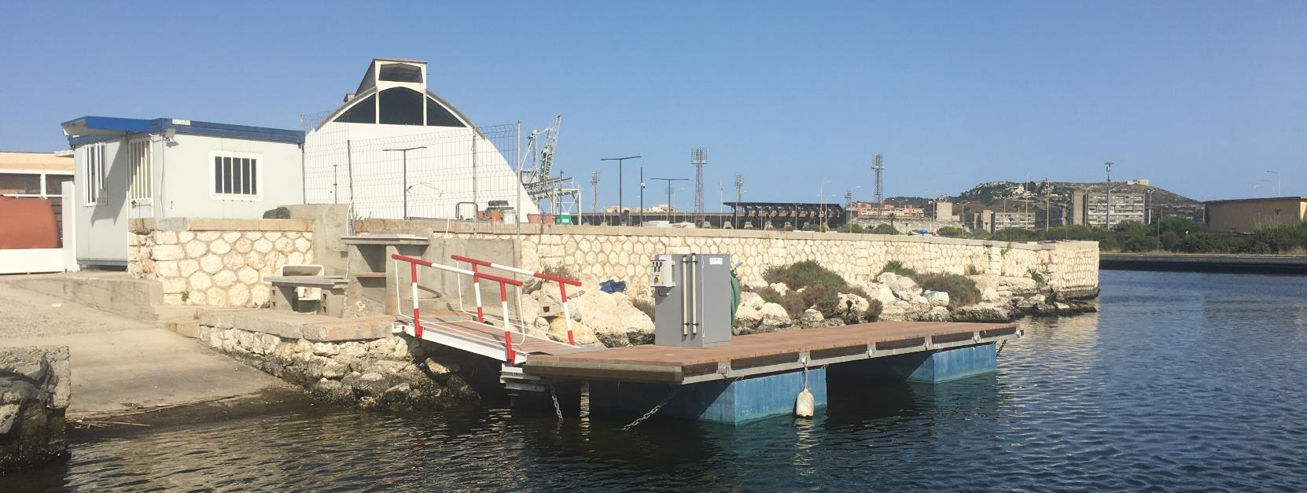
Azione pilota – porto di Cagliari
O.S. 1
Incrementare la disponibilità e l’uso delle stazioni fisse di aspirazione delle acque di sentina e nere nei porti
@Marina di Sant’Elmo

Slide 18
Obiettivi strategici
O.S. 4
Adottare sistemi di prevenzione degli impatti ambientali causati dai microsversamenti di idrocarburi nelle acque portuali
Azione 4.1 Promuovere studi idrodinamici nelle acque dei porti
L'ottenimento delle informazioni relative alla idrodinamica nei porti consentirebbe di conoscere le zone di “naturale” accumulo dei microsversamenti di acque contaminate da idrocarburi dove posizionare i sistemi di assorbimento permanenti per il controllo degli impatti
Azione 4.2
Controllo degli impatti derivanti dai microsversamenti di acque contaminate da idrocarburi
Ridurre l’impatto provocato dalle piccole perdite di idrocarburi legate alle normali operazioni delle imbarcazioni nei porti, es. rifornimento
Responsabili dell’azione → Autorità portuali
Responsabili dell’azione → Gestori delle marine, Autorità portuali

Slide 19
Azione pilota – porto di Cagliari
O.S. 4
Adottare sistemi di prevenzione degli impatti ambientali causati dai microsversamenti di idrocarburi nelle acque portuali
@Porto di Cagliari

Slide 20
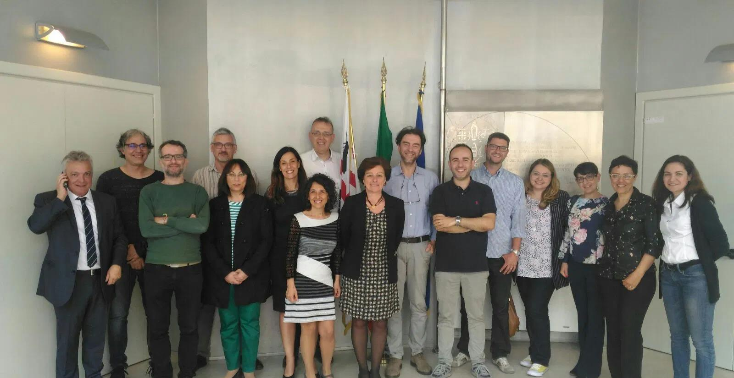

Grazie per l’attenzione!

